Slide 1


BÀI TẬP LỚN
VŨ QUANG MINH – 18110150
NGUYỄN PHÚC KHANG - 18110113
Giáo viên: NGUYỄN NGỌC LONG

Slide 2



CÁC ĐỐI TƯỢNG
CÁC THAO TÁC

Slide 3
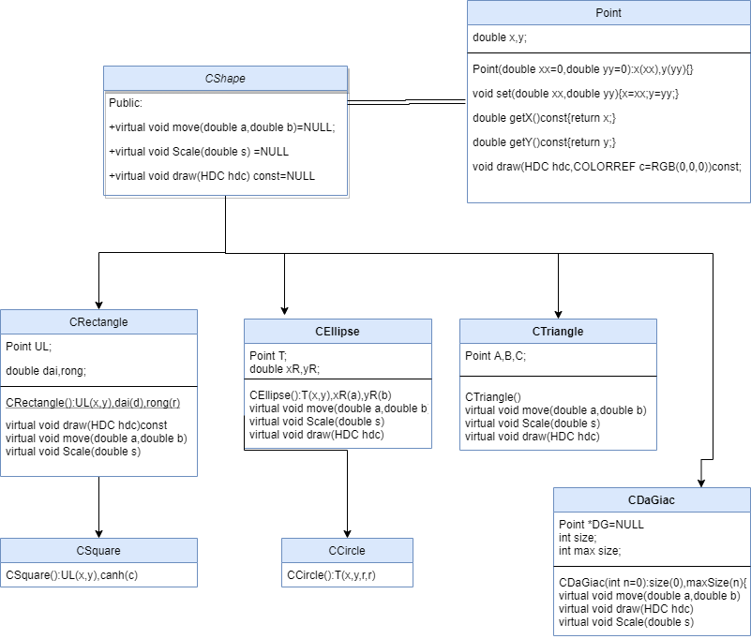

Slide 4
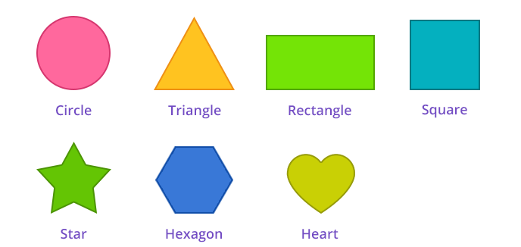
Cshape
Public
+ virtual void mode (double a, double b) = NULL
+ virtual void Scale (double s) = NULL
+ virtual void draw (HDC hdc) const = NULL

Slide 5
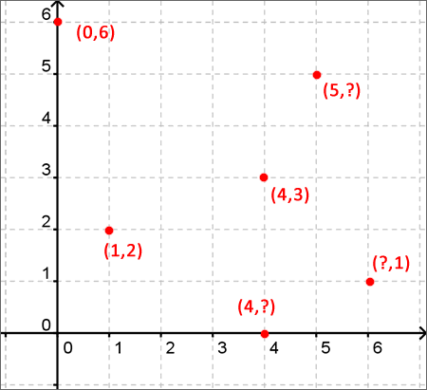
Point
double x,y;
point (double xx = 0, double yy = 0); x(xx), y(yy) {}
void set (double xx, double yy) {x = xx; y = yy;}
double getX () const {return x;}
double getY () const {return y;}
void draw(HDC hdc; COLORREF c = RBG (0,0,0))) const;

Slide 6


CRectangle và CSquare
CRectangle
Point UL;
double dai, rong;
Crectangle (); UL(x,y), dai(d), rong(r)
virtual void draw (HDC hdc) const
virtual void move (double a, double b)
virtual void Scale (double s)
CSquare
CSquare (); UL(x,y), canh (c)

Slide 7
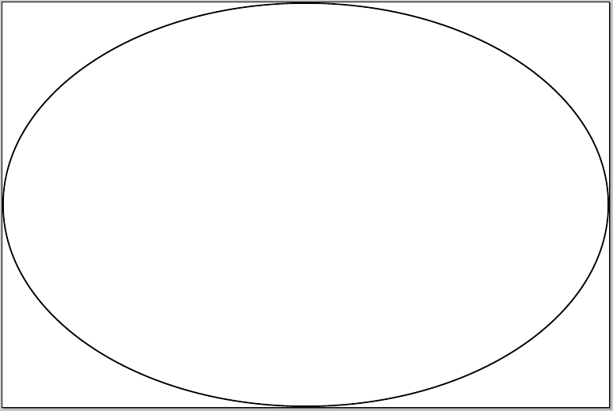

CEllipse và CCircle
CEllipse
Point T;
double xR, yR;
CEllipse (); T(x,y), xR(a); yR(b)
virtual void move (double a, double b)
virtual void Scale (double s)
virtual void draw (HDC hdc)
CCircle
Ccircle(); T(x,y,r,r)

Slide 8
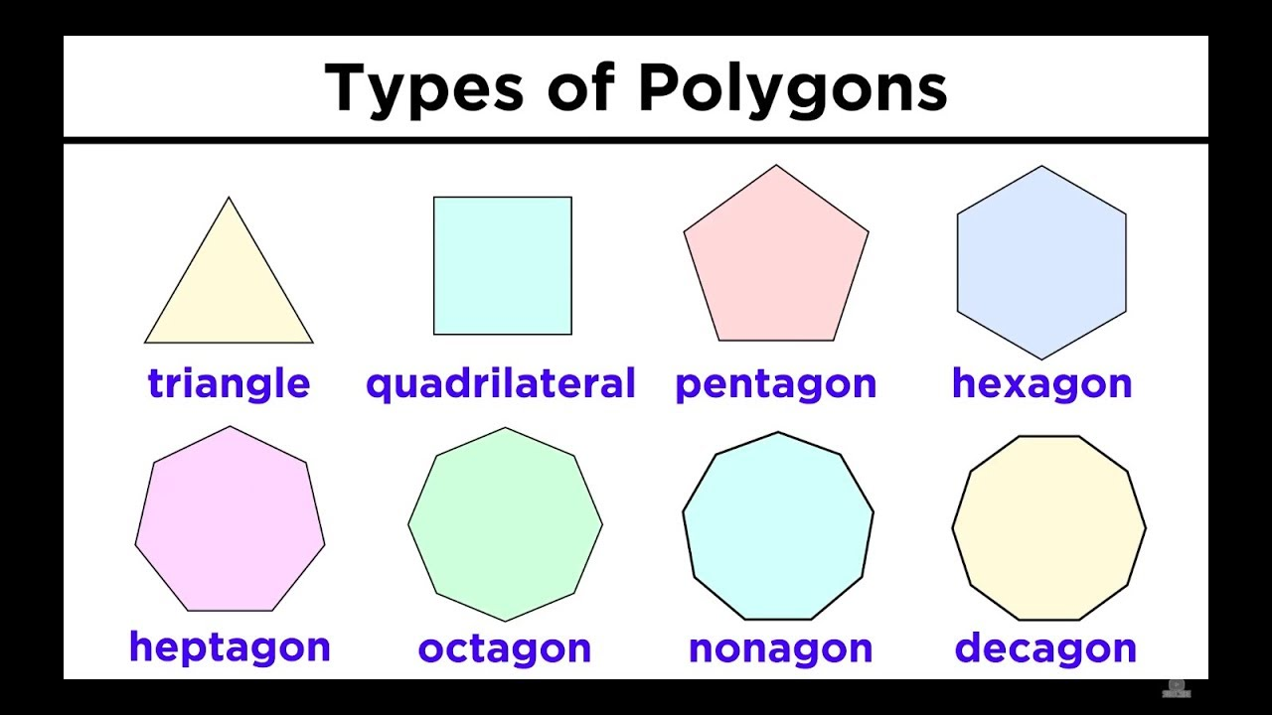
CDaGiac
Point *DG=NULL
int size;
int max size;
CDaGiac (int n = 0); size (0), maxSize(n){
virtual void move (double a, double b)
virtual void draw (HDC hdc)
virtual void Scale (double s)}

Slide 9
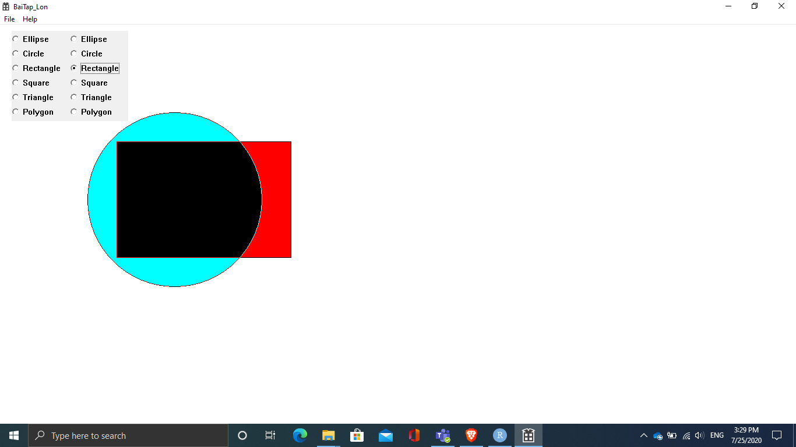
Các thao tác
Ta sử dụng RadioButton mà nó chỉ lựa chọn duy nhất một trong các hình trong danh sách nên ta sử dụng 2 con trỏ và 2 bảng RadioButon để lựa chọn hai hình trong danh sách
Với vật 1, ta sử dụng tổ hợp phím ↑,↓,←,→ (tương ứng với lên, xuống trái phải) để di chuyển và phím (+) để phóng to và phím (-) để thu nhỏ
Với vật 2, ta sử dụng tổ hợp phím 2,4,8,6 (tương ứng với lên, xuống, trái, phải) để di chuyển và phím (*) để phóng to và phím (/) để thu nhỏ

Slide 10
CÁM ƠN THẦY VÀ CÁC BẠN ĐÃ LẮNG NGHE !!!
XIN MỜI MỌI NGƯỜI ĐẶT CÂU HỎI

